Slide 1

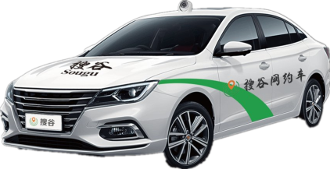
北京搜谷集团
走进搜谷
探索新模式，共建生态链
政府的助手，司机的家园
打造全国最大的出行财富共享盛宴平台

Slide 2
PART 01
关于我们
目录
PART 02
业务介绍
PART 03
模式介绍
PART 04
战略规划

Slide 3
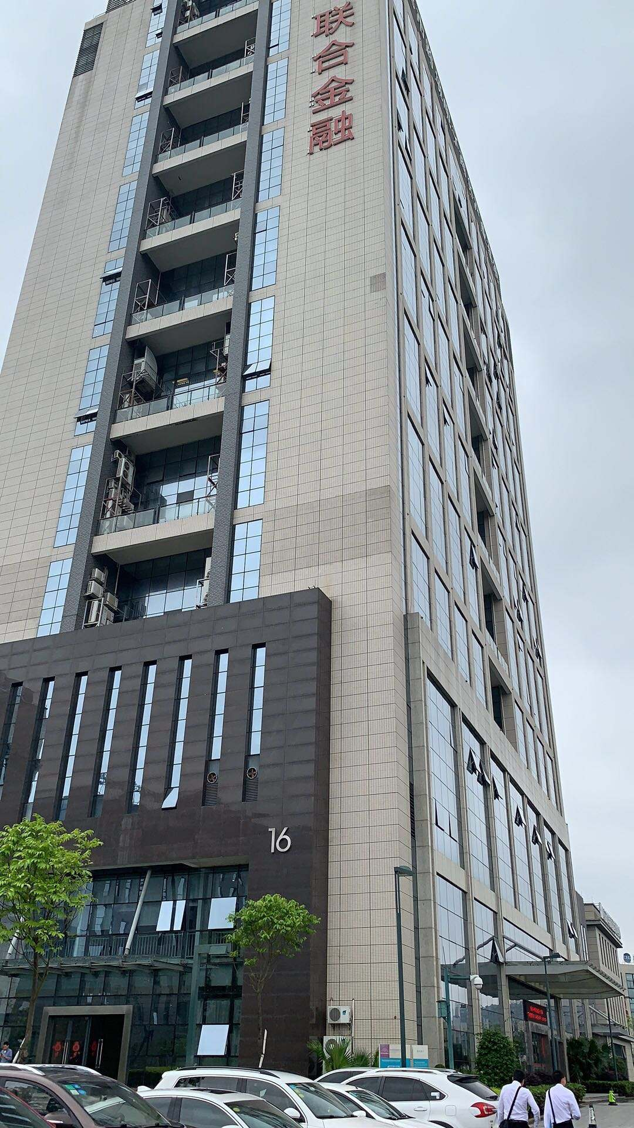
PART 01
关于我们

Slide 4
投资亮点
行业资金池◎网约车市场分析
搜谷未来：搜谷专车 ◎ 融合出租车 ◎ 顺风车 ◎ 代驾 ◎ 后备箱快递 ◎ 美食 ◎ 品牌汇
成熟的市场
亿万级的市场
发展空间巨大的市场
用户共享的市场
四维盈利模式
网约车—司机3210万人
乘客 —超过4.5亿人
网约车—订单流水2720亿
出租车—订单流水11001亿
网约车驾驶员证68万本
网约车运输证45万本
网约车实际需求900万辆
顺风车超过28亿元
快递突破500亿件
订单突破6000亿元
代驾超过2.53亿单
订单流水达154亿元
1会员用户充值
关联项目
招商收入
上市
---广积粮、缓称王；打土豪、分田地；为人民服务
---“烧钱”补贴、车无监管设备，交通部定义的严重扰乱市场行为
---有法可依、有法必依，合规化网约专车大势所趋，合法出行市场空间巨大

Slide 5
公司接绍—全国网约车运力服务平台
北京搜谷科技有限公司公司创建于2013年10月，致力于移动互联网通信技术创新，自主研发网约车设备，于2014年在北京数百辆出租车上装车试运营。
北京搜谷科技发展集团有限公司于2016年成立，同年获得网约车发明专利证书，于2018年获得北京颁发的“网络预约出租汽车经营许可证”，率先实现三证合规的运营。
高素质创业型老板狼群战术的合力，打造亿万级的搜谷网约车航母平台。增加网约车司机的收入提供解决方案；共享高德等聚合平台用户，满足多种人群，多种方式约车需求，为百姓出行安全保驾护航。落户当地、纳税当地，搜谷网约车监管云服务移动天网功能系统，为城市安全保驾护航提供解决方案！

Slide 6
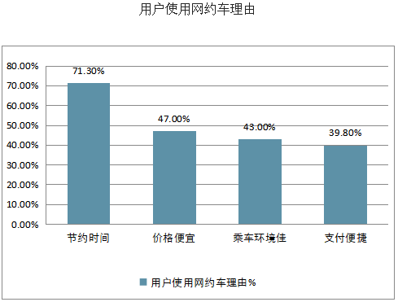
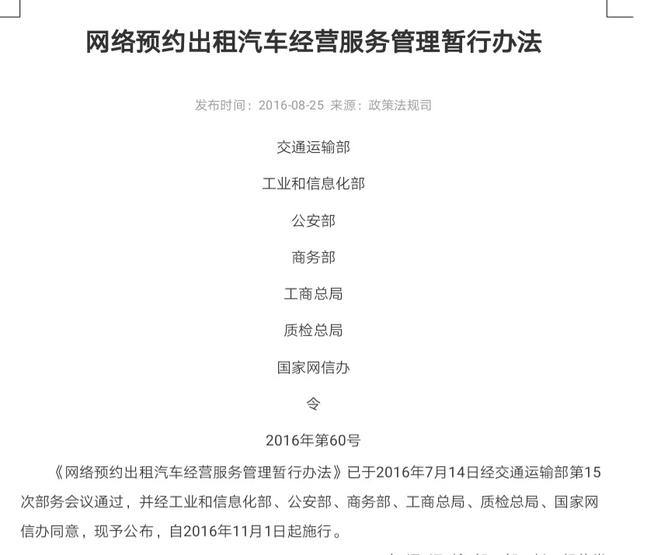
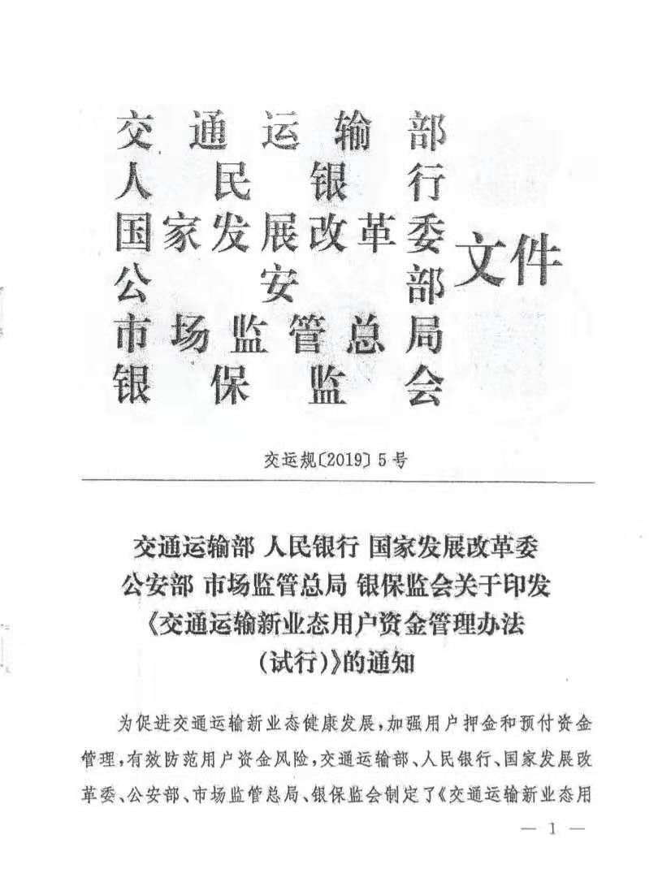
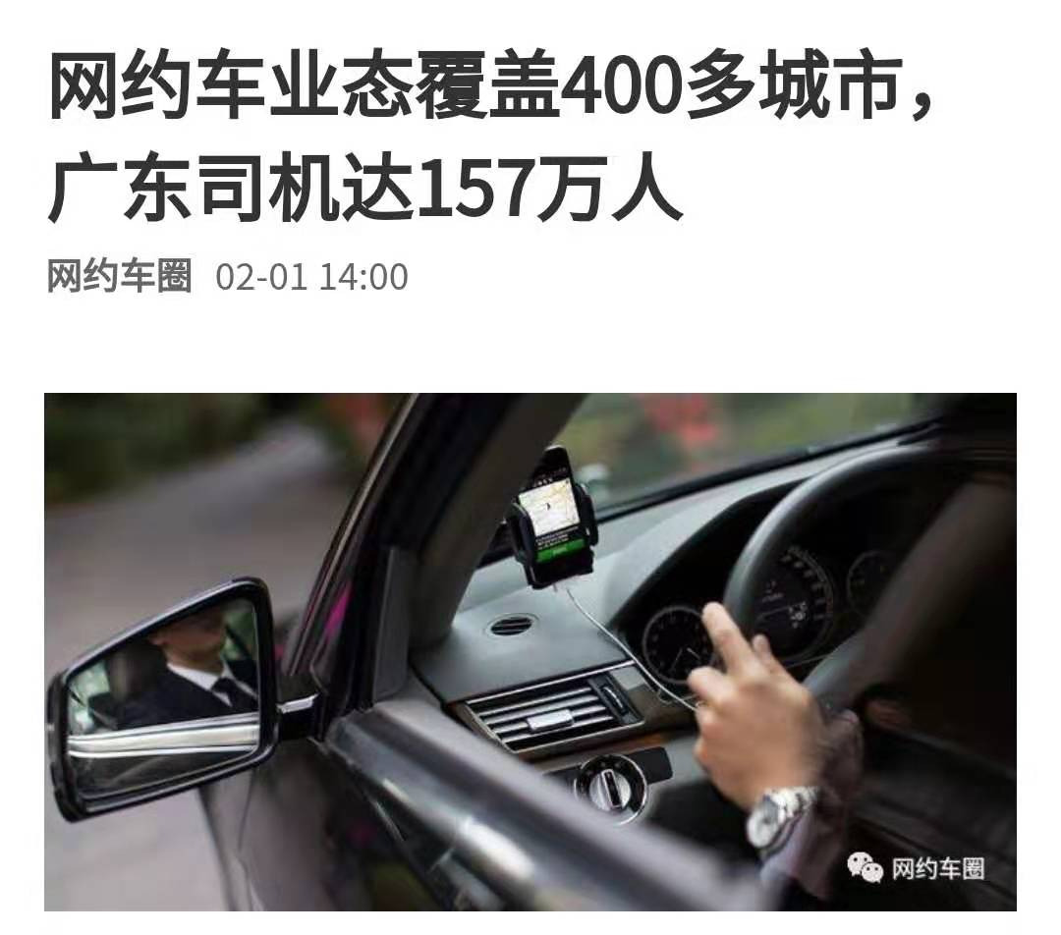
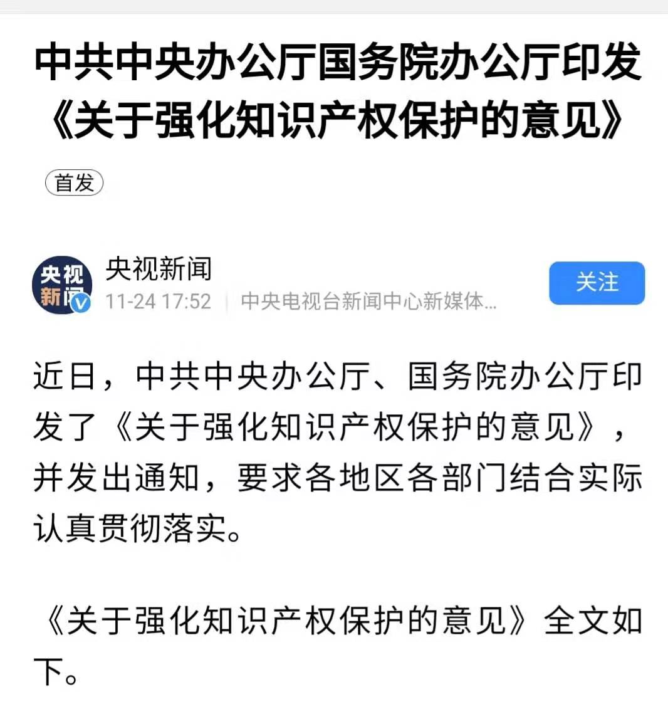
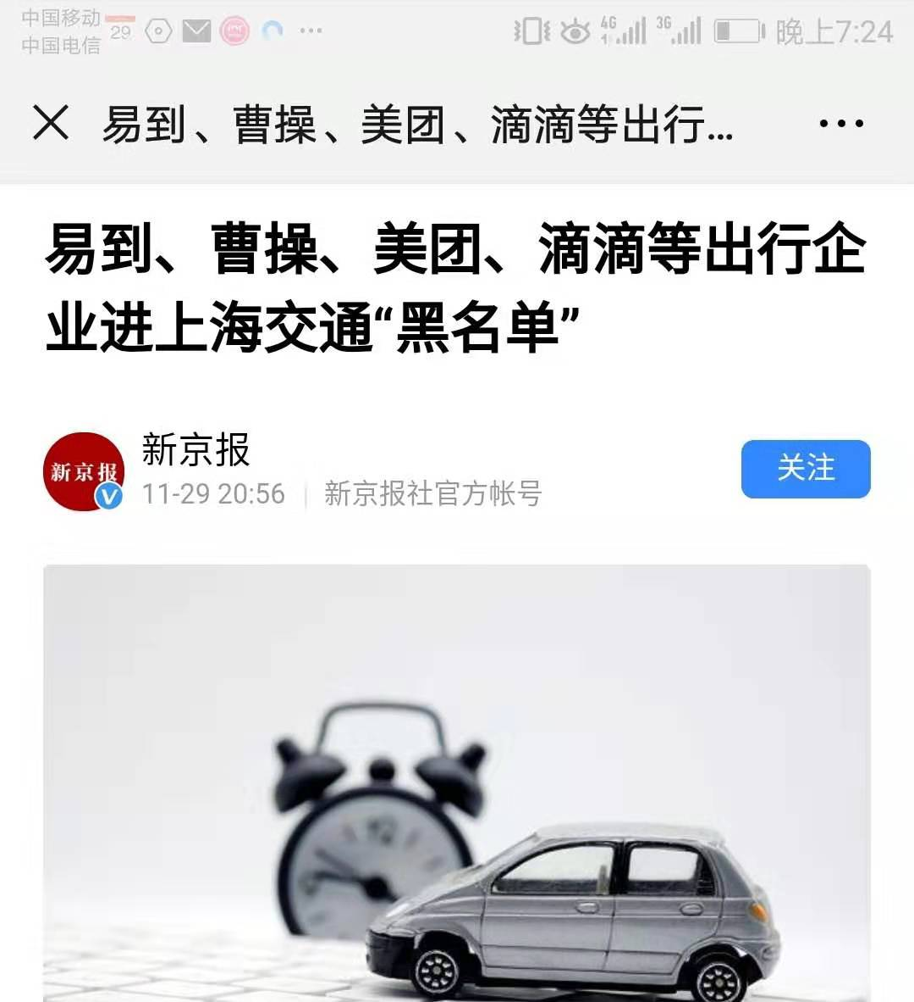
市场分析
在中国机遇来源与国家政策
网约车行业必须重做一遍做l,深做透，规模化、规则化、国家共享税收、行业共享发展化,

Slide 7
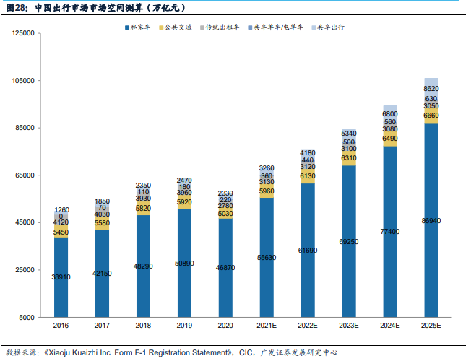
市场分析
中国是当今世界上最大的出行市场。2020年占全球出行量的13.1%，市场规模为人民币5.7万亿元，预计到2025年将以13.1%的复合年增长率达到人民币10.6万亿元。其中，共享出行和共享电单车的增速最高，2020-2025的CAGR分别为29.9%和23.2%
网约车行业必须重做一遍做l,深做透，规模化、规则化、国家共享税收、行业共享发展化,

Slide 8
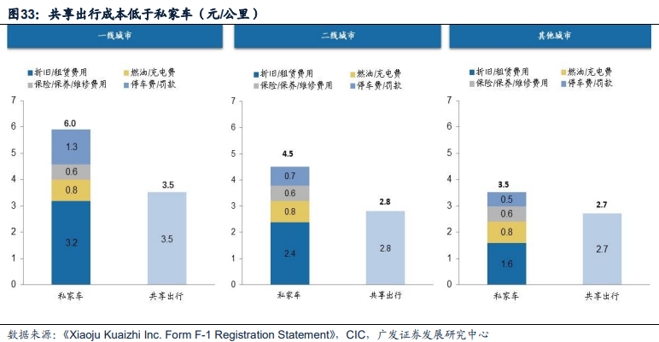
市场分析
共享出行具有自身优势
网约车行业必须重做一遍做l,深做透，规模化、规则化、国家共享税收、行业共享发展化,
（1）成本更低：一线/二线/除一二线以外城市中私家 车每公里成本为6.5/4.5/3.5元，而共享出行的成本仅为3.5/2.8/2.7元
（2）灵活性 高：公共交通/非网约出租车的平均等待时间为12/8分钟，而共享出行的等待时间仅 为5分钟
（3）体验更好：与私家车相比无需亲自驾驶和寻找停车位，共享出行能 有效利用出行时间

Slide 9
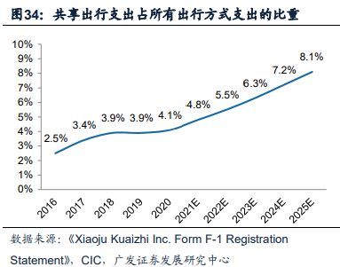
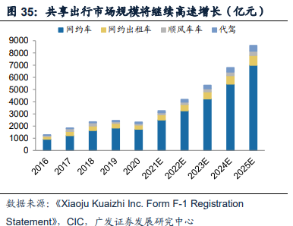
市场分析
中国共享出行的渗透率和市场 规模在未来5年将保持高速增长
网约车行业必须重做一遍做l,深做透，规模化、规则化、国家共享税收、行业共享发展化,
中国共享出行渗透率（共享出行支出占出行支出总额的比例）将从2016年的2.5%增加到 2025年的8.1%，其中2020-2025年渗透率将出现翻番。中国共享出行总支出将从 2020年的人民币2330亿元增加到 2025年的人民币8620亿元，年复合增长率为 29.9% 。 其 中 ， 网 约 车 / 网 约 出 租 车 / 顺 风 车 / 代 驾 的 年 复 合 增 长 率 为 32%/18.6%/25%/30.4%

Slide 10
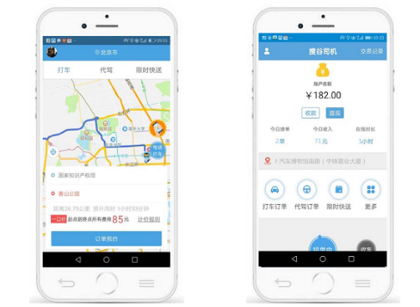
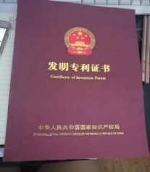
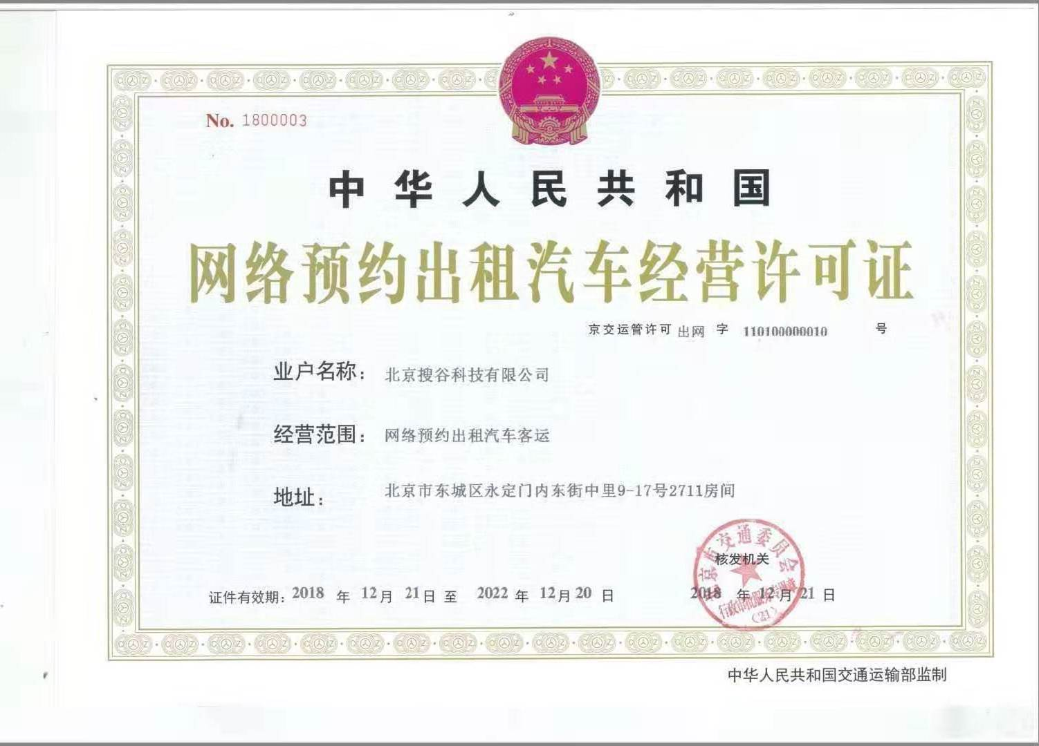
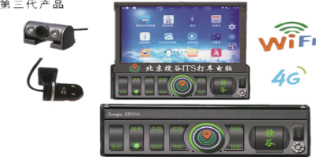
核心竞争力
搜谷网约车安全的先行者和实践者、网约车专利的持有者
APP软件+硬件+网约牌照+网约车发明专利一体化多元化的多赢商业模式
网约车行业必须重做一遍做l,深做透，规模化、规则化、国家共享税收、行业共享发展化,
搜谷APP
网约车发明专利
搜谷网约车牌照
搜谷网约车设备
＠ 传统出租车一张运输证价值最高市场价70万，未来网约车运输证价值时多少…
＠ 网约车发明专利：已拿到北京法院第一轮胜诉判决，完全胜诉后，后续有整套方案跟进向各网约车平 台进行授权并收取专利使用费，每单收取3%-5%，全国每天数千万网约车订单。
＠ 网约车经营许可证的价值：全国运营，运输证可以无限办理+资金池………

Slide 11
PART 02
业务介绍

Slide 12
搜谷未来
搜谷专车 ◎ 融合出租车 ◎ 顺风车 ◎ 代驾 ◎ 后备箱快递 ◎ 美食 ◎ 品牌汇
搜谷
专车
融合出租车
第一阶段业务
顺风车
代驾
第二阶段延伸业务
后备箱快递
美食
品牌汇
第三阶段共享市场

Slide 13
PART 03
模式介绍

Slide 14
市场运营模式一
晟茂每月支付车租，旱涝保收
与司机签订劳动合同。
管理车辆和司机日常线下运营事宜
出资承包出租公司的车辆
推荐央企使用搜谷网约车。
央企
出租公司
滴滴、同城订单引流，聚合运力服务
通过搜谷司机端APP后台，进行派单和管理
资金结算：10天结算一次
注册搜谷APP接单
不再每月向出租公司交纳份子钱
搜谷平台
司机

Slide 15
市场运营模式一
符合政策导向
四方合作运营，符合《国务院办公厅关于深化改革推进出租汽车行业健康发展的指导意见》关于新旧业态融合发展的精神。
有利于深化巡游车改革，推动行业转型升级，实现新老业态融合发展。
出租公司利益得到保障
晟茂出资承包车辆，按月支付承包费，代替了出租司机交纳的份子钱
出租公司旱涝保收，收益得到保障
专职管理司机和车辆，做好运力服务。
司机利益得到保障
出租公司和司机签订劳动合同，给司机提供社保、住房公积金、劳保等多达七项保障性福利
出租司机不用再向出租公司按月交份子钱，根据自己的情况，多劳多得，让司机轻松开心地投入运营工作
平台运力得到保障
有了管理车辆、司机的职业经理人
搜谷网约车平台没有车辆租用的资金压力，没有和司机签订劳动合同的经营压力，没有车辆保养维护的资产维护压力
专心做好自己擅长的平台派单和管理，做好结算和分成，做好线上客服等

Slide 16
市场运营模式一
2022年1-6月入网车辆与GMV情况
1-6月累计
75000辆
116500万元

Slide 17
市场运营模式一
2022年1-6月GMV与分成收入
1-6月累计
116500万元
20970万元

Slide 18
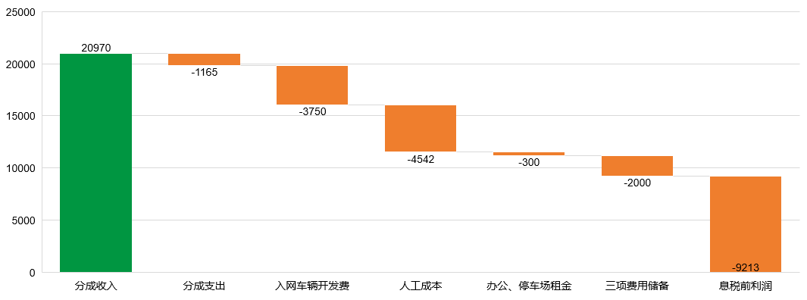
市场运营模式一
2022年1-6月累计收入及利润情况

Slide 19
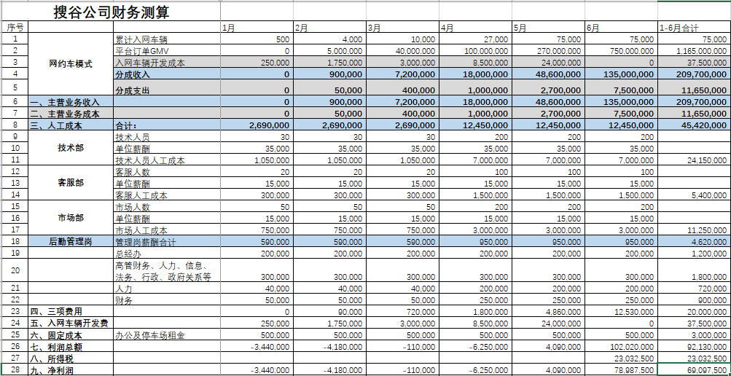
市场运营模式一

Slide 20

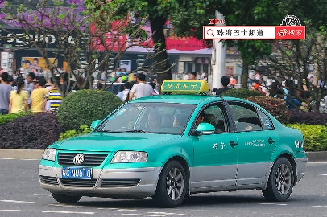

市场运营模式二
车辆更新
北京出租行业的车辆更新由搜谷负责出资。
出租车上线运营
出租车上线运营，2022年6月底，完成50000辆出租车上线。
平台GMV25%提成
每天每单GMV800元，预计每天GMV4000万元，每天提成约1000万元。

Slide 21
市场运营模式二
 |  |  |  | 0期 | 1期 | 2期 | 3期 | 4期 | 5期 | 6期
1 | 特殊运营模式（权责制） | 北京出租车注册数 |  |  | 15,000 | 25,000 | 35,000 | 40,000 | 45,000 | 50,000
2 |  | 天数 |  | 30 | 30 | 30 | 30 | 30 | 30 | 30
3 |  | 出租车每天订单GMV | 800 |  |  | 600,000,000 | 840,000,000 | 960,000,000 | 1,080,000,000 | 1,200,000,000
4 |  | 分成收入 | 25% | 0 | 0 | 0 | 0 | 0 | 0 | 300,000,000
5 |  | 累计更新车辆总数 | 15,000 | 15,000
6 |  | 更新单价 | 24,000 | 24,000
7 |  | 更新支出 |  | 360,000,000 | 0 | 0 | 0 | 0 | 0 | 0
8 |  | 补贴支出 | 500 |  | 7,500,000 | 12,500,000 | 17,500,000 | 20,000,000 | 22,500,000 | 25,000,000
9 |  | 月管理费 | 1,800 |  |  | 1,800 | 1,800 | 1,800 | 1,800 | 1,800
10 |  | 累计管理费支出 |  | 0 | 0 | 45,000,000 | 63,000,000 | 72,000,000 | 81,000,000 | 90,000,000
11 |  | 净收益 |  | -360,000,000 | 0 | -45,000,000 | -63,000,000 | -72,000,000 | -81,000,000 | 210,000,000
12 | 特殊运营模式（收付制） | 投资额-改造 |  | -360,000,000
13 |  | 投资额-管理费 |  |  |  | -45,000,000 | -63,000,000 | -72,000,000 | -81,000,000 | -90,000,000
14 |  | 投资额-补贴 |  |  | -7,500,000 | -12,500,000 | -17,500,000 | -20,000,000 | -22,500,000
15 |  | 车辆押金回流 |  |  | 300,000,000
16 |  | 分成收入 |  |  |  | 0 | 0 | 0 | 0 | 300,000,000
17 |  | 车辆月租 | 5,000 |  |  | 75,000,000 | 75,000,000 | 75,000,000 | 75,000,000 | 75,000,000
18 |  | 净现金流 |  | -360,000,000 | 292,500,000 | 17,500,000 | -5,500,000 | -17,000,000 | -28,500,000 | 285,000,000
19 | 6个月测算 |  | IRR | 15% | 回收期 | 6个月
20 |  | 10% | NPV | ¥43,461,139.13

Slide 22
市场运营模式二
运营年限8年 |  | 第1年 | 第2年 | 第3年 | 第4年 | 第5年 | 第6年 | 第7年 | 第8年
 | 投资额-改造 | -360,000,000
 | 投资额-管理费 | -891,000,000 | -180,000,000 | -180,000,000 | -180,000,000 | -180,000,000 | -180,000,000 | -180,000,000 | -180,000,000
 | 投资额-补贴 | -80,000,000
 | 车辆押金退回 | 300,000,000 |  |  |  |  |  |  | -300,000,000
 | 分成收入 | 1,800,000,000 | 3,600,000,000 | 3,600,000,000 | 3,600,000,000 | 3,600,000,000 | 3,600,000,000 | 3,600,000,000 | 3,600,000,000
 | 车辆月租 | 450,000,000 | 900,000,000 | 900,000,000 | 900,000,000 | 900,000,000 | 900,000,000 | 900,000,000 | 900,000,000
 | 净现金流 | 1,219,000,000 | 4,320,000,000 | 4,320,000,000 | 4,320,000,000 | 4,320,000,000 | 4,320,000,000 | 4,320,000,000 | 4,020,000,000
8年测算 |  | IRR | 87倍
 | 10% | NPV | ¥20,087,838,051.79

Slide 23
PART 04
战略规划

Slide 24
搜谷集团网约车运力项目战略规划
北京搜谷集团是搜谷网约车运营平台公司，行使搜谷网约车运输证办理经营权，即为车辆
办理运输证，运营车辆的采购、保险、更新、保养和报废等五项关联业务，负责搜谷网约车平台的运营管理
方式
招聘驾驶员，采购和更新车辆，办理车辆运输证，打造规模化的网约车运营车队
目标
为各大网约车用户平台提供运力服务，安全规范，全国复制

Slide 25


Slide 26
组织规划
公司股权&组织架构图
集团总注册资本：1亿元
刘君强 6500万 65%
北京搜谷科技有限公司 1000万 10%
北京搜谷科技发展集团有限公司
张美珍 2000万 20%
北京搜谷科技发展集团有限公司 3000万 30%
王铁山 500万
5%
北京搜谷科技发展集团有限公司 100万 100%
注册资本：8800万
注册资本：100万
注册资本：1亿元
张美珍 5100万 51%
张美珍 8800万 100%
北京搜谷科技有限公司
北京搜谷亿行科技服务有限公司
北京搜谷科技服务有限公司
王铁山 1900万 19%
董事长
总经理
财务部
市场部
策划部
集团办公室
投资事业部
人力资源部
技术部
客服部/运维部

Slide 27
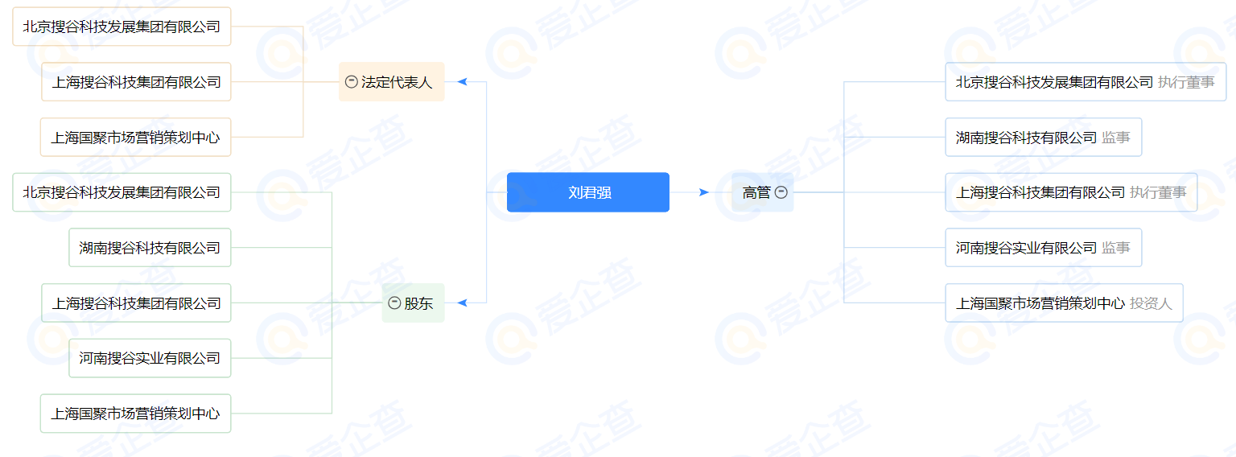
个人股东介绍-刘君强

Slide 28
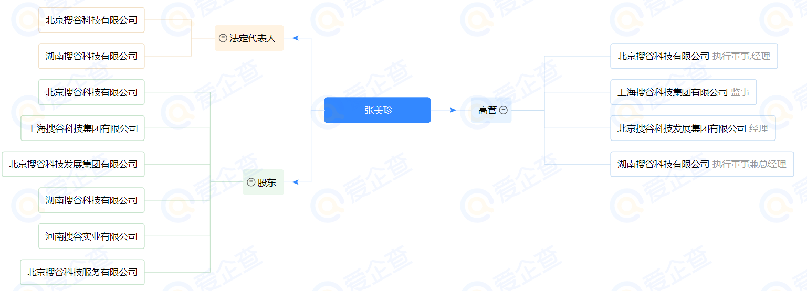
个人股东介绍-张美珍

Slide 29
融资计划
目标投资方
B端（优先）
C端：高净值人士群
专业投资机构、银行、非银行金融机构等
汽车生产商
汽车金融租赁交易商
其他各类性质的企业
企业高管、职业经理人
中小企业主
演艺/体育明星
网红/直播大V
拆迁户
股市大户

Slide 30
融资&融车规划
01
股份采用双方议价的形式：投资方与搜谷达成投资意向之后，设立意向金用于双方指定团队或聘请“公允第三方”进行股份价值评估，双方认可评估报告后，正式签署融资协议，融资投资款项足额到账后，搜谷配合投资人完成工商变更登记
02
经过数年深耕，搜谷储备好了软件、硬件、知识产权、经营资质、营利模式，万事俱备、出让部分股权，邀约有实力的投资人，共建搜谷网约车财富大厦，共享网约车合规化政策红利

Slide 31
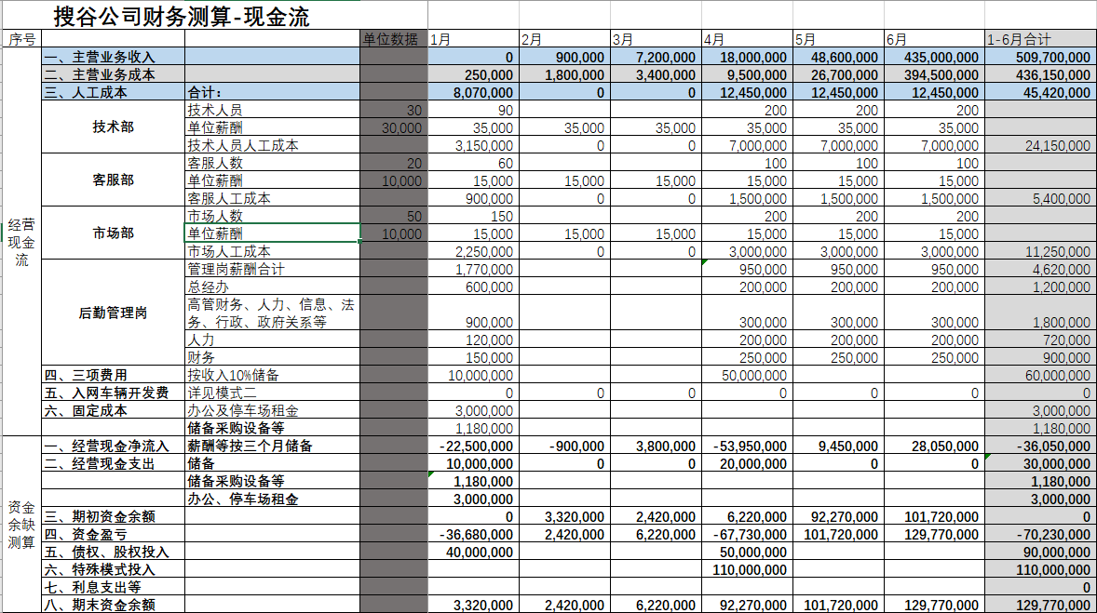
融资计划

Slide 32
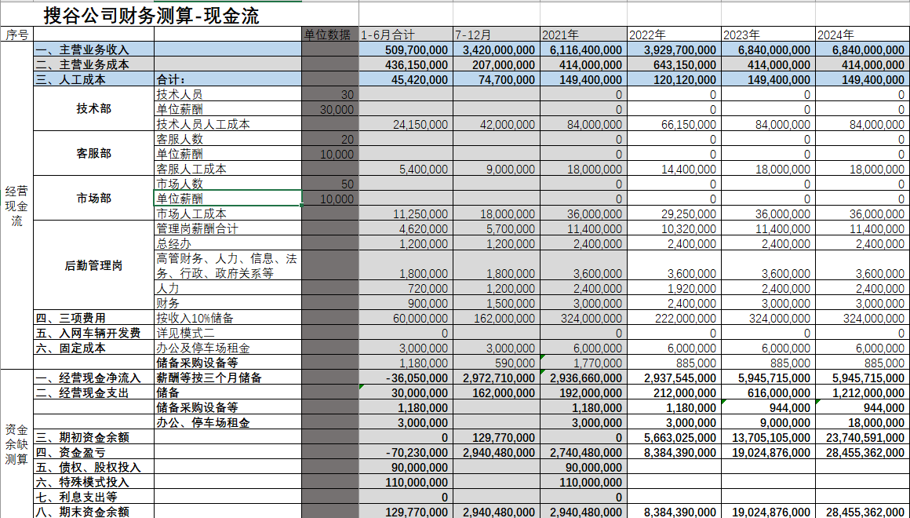
融资计划

Slide 33
搜谷网约车项目启动项目融资
搜谷网约车运营平台本着当地经营、当地纳税的公平共享发展理念，充分利用各地的招商引资政策落户当地，在为当地居民提供丰富便捷的移动智能服务，实现当地纳税的同时，也为当地产业结构调整劳动力就业提供经济和数据支撑：为百姓出行提供更加安全、便利、优质的网约车服务，满足多种人群，多种方式约车需求；为提高网约车司机运营收入提供解决方案；为应届大学毕业生、退役军人，提供零投入、地投入创业平台，从而实现从一介平民到千万富翁创业型老板集群优质经营的平台。

Slide 34
融资资金用途
车辆投入
平台运营
业态布局
单辆车月收益预测 （五五分成）
平台月流水 | 21600
待分配抽成比例 | 15.5%
初始投入 | 125000
投资方每月收入 | 3174
年化收益率 | 18%
1.扩大经营场所所需的场地租赁费
2.团队建设，如招聘管理人员、营销人员
3.广告宣传费
4.完善运营设备

Slide 35
2个亿资金运营对搜谷估值的影响
运营测算表
时间 | 息税前 净利润 （万元） | 司机入驻产生的现金流 （万元） | 可用现金流 （万元） | 可为下月租入 车辆（辆） | 息税前净利润的30% 当月（万元） | 息税前净利润的30% 累计（万元）
1个月后 | 40.29 | 2,781.44 | 2,842.80 | 2,274 | 12.09 | 12.09
2个月后 | 112.75 | 5,003.32 | 5,175.05 | 4,140 | 33.83 | 45.91
3个月后 | 244.67 | 9,108.09 | 9,480.74 | 7,585 | 73.40 | 119.31
4个月后 | 486.35 | 16,686.10 | 17,426.84 | 13,941 | 145.91 | 265.22
5个月后 | 930.59 | 30,671.24 | 32,088.57 | 25,671 | 279.18 | 544.40
6个月后 | 1,748.58 | 56,475.89 | 59,139.06 | 47,311 | 524.57 | 1,068.97
7个月后 | 3,256.13 | 104,084.75 | 109,043.99 | 此时累计10万辆 | 976.84 | 2,045.81
此时根据现金流绝对估值法保守估计，平台估值为32.17亿元

Slide 36
融资模式
股权融资
拟出让10%股权，融资约2亿元人民币或等价车辆，可多投或少投（投资金额、占比可具体协商）
财务融资
通过银行借款/授信、投资机构（人）财务投资搜谷，具体投资金额及收益率及回报方式可协商
项目投资
搜谷发起项目ABS融资 或 投资人所投车辆作为项目包通过搜谷平台运营，详细方案可协商

Slide 37
投资人退出机制
IPO退出
一级市场收回本金
+IPO退出
经营利润收回本金
+IPO退出

Slide 38
IPO挂牌上市
股东投资后不退出不兑现，不参与公司管理，不领取工资和其他收益
享受股权分红
IPO套现

Slide 39
一级市场收回本金 + IPO退出
股东投资后不退出不兑现，不参与公司管理，不领取工资和其他收益
享受股权分红
下一轮融资的时候收回成本
IPO套现

Slide 40
举例
当前（原始股东） | 第1次融资：新股东A投资 | 7-8个月后，若第2次融资 | IPO上市
注册资本：1亿元； 总股本：1亿股； 股价：1元/股。 | 投资金额：2亿元； 占比：10%； 所持股数：1000万股； 可享受股权分红。 | 根据运营测算订单，现金流绝对估值法保守估计，平台估值为超过30亿元； A股东所持股份的价值超过：3亿元； 每股价值：>30元； A股东，如有意向，可向其他投资人出让所持搜谷股权的一半5%，即：500万股，股权变现1.5亿元（其中：1亿元为A股东500万股的原始投资本金，5000万元为股权估值溢价）； A股东所持搜谷剩余的5%股权不退出、不兑现，不参与公司管理，不领取工资和其他收益， 享受股权分红。 | IPO后，A股东可择机变现剩余的5%股份。

Slide 41
经营利润收回本金 + IPO退出
投资后即开始收益
股东投资后不参与公司管理，每月收取公司全部的盈利的30%，直至收回成本
IPO套现

Slide 42
举例
当前（原始股东） | 第1次融资：新股东A投资 | 投资后每个月 | 下一轮融资 或 IPO上市
注册资本：1亿元； 总股本：1亿股； 股价：1元/股。 | 投资金额：2亿元； 占比：10%； 所持股数：1000万股； 可享受股权分红。 | 在下一轮融资前，公司将每个月净利润的30%给予A股东，一直累计到本金的30%，停止向A股东分配净利润； 此时A股东原始投资本金收回6000万元，相应A股东所持搜谷股权降到7%； A公司原始投资本金剩余14000万元； A股东剩余7%股权，坚持不退出、不兑现，不参与公司管理，不领取工资和其他收益； 但享受股权分红。 | IPO后，A股东可择机变现剩余的5%股份。

Slide 43
联合投资
01
搜谷平台估值20亿元，分成40份，每份资金规模500万
02
联合投资人组建持股平台，有限合伙公司，以该法人身份入股到搜谷平台，共享收益

Slide 44
股权反稀释保护
为维护本次入股投资人的合法权益
01
02
搜谷集团在下一次股权融资时，如果出让股权低于20%，本次入股的投资股东，其股权比例不被稀释
如果出让股权超过20%，超出20%部分，本次入股投资股东的股权同比稀释

Slide 45

根植北京 布局全国
了解搜谷 走进搜谷 指导搜谷

